Slide 1


Slide 2
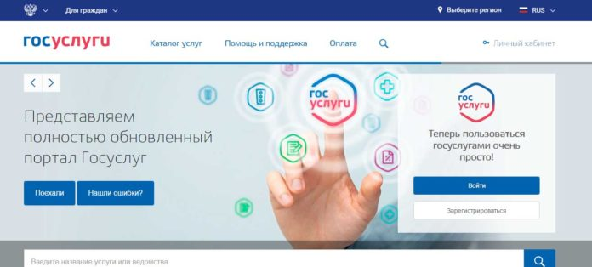

Slide 3
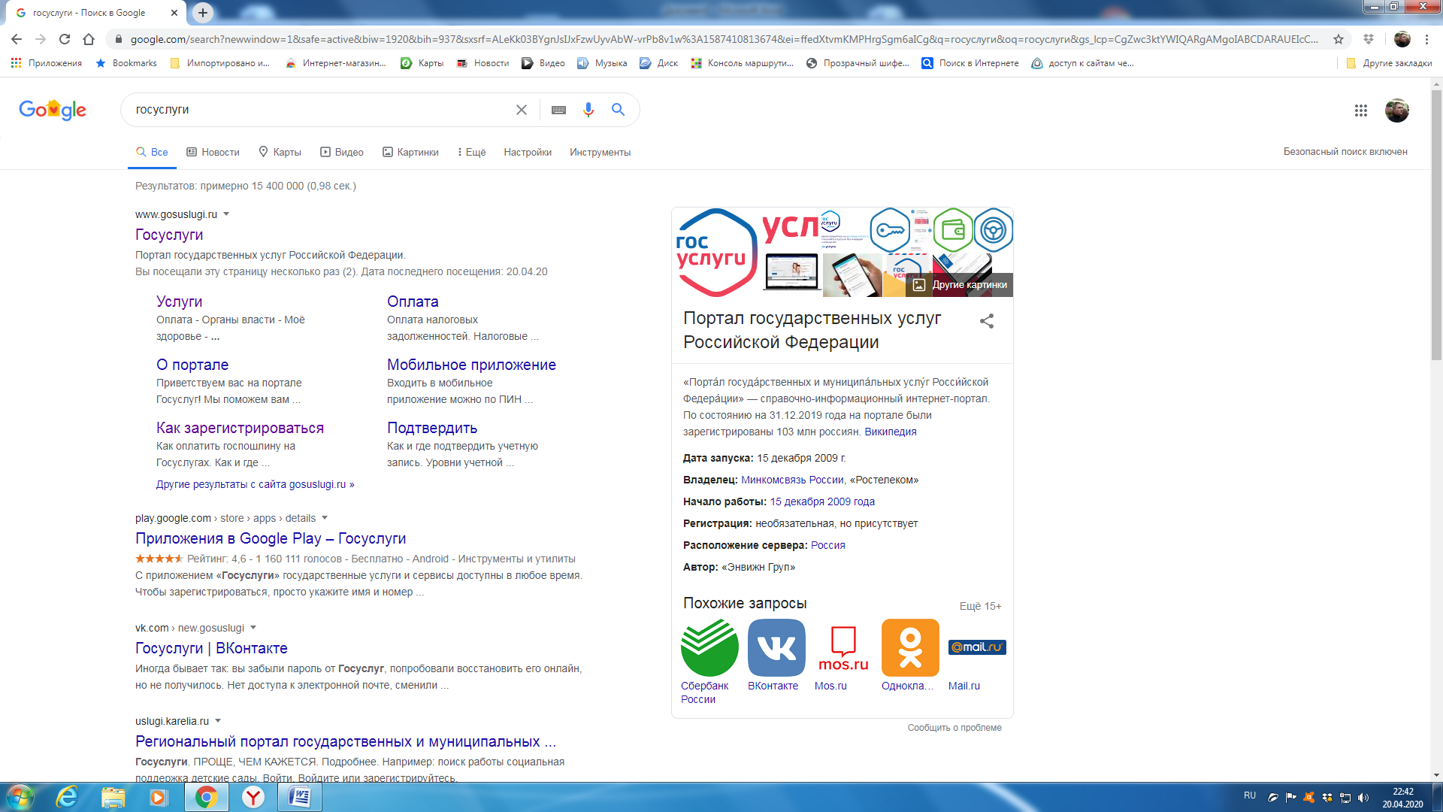

Slide 4
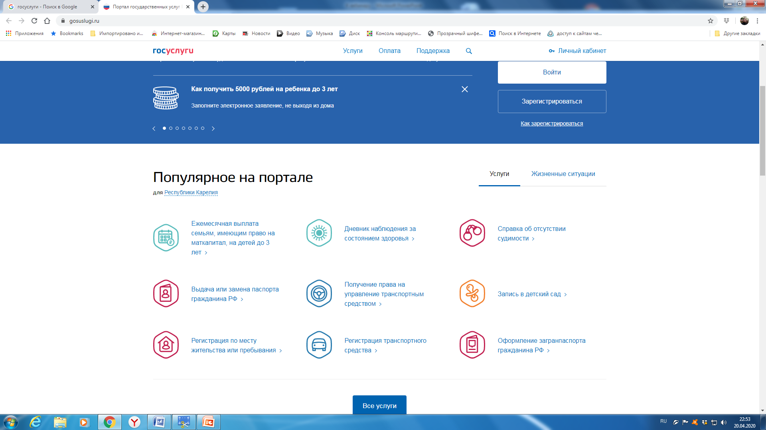

Slide 5
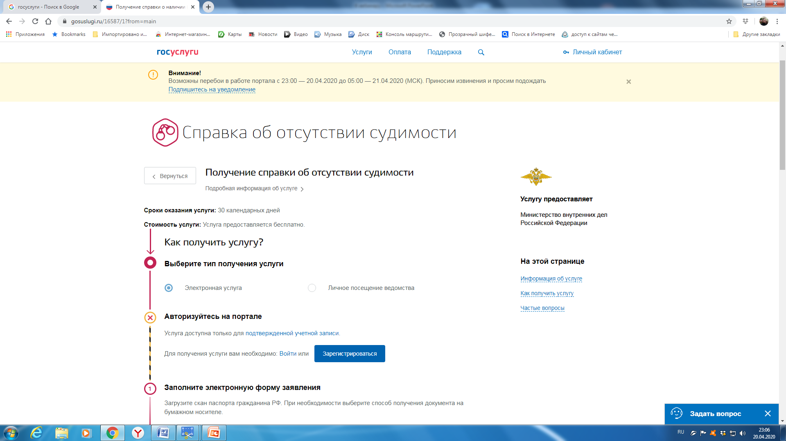

Slide 7
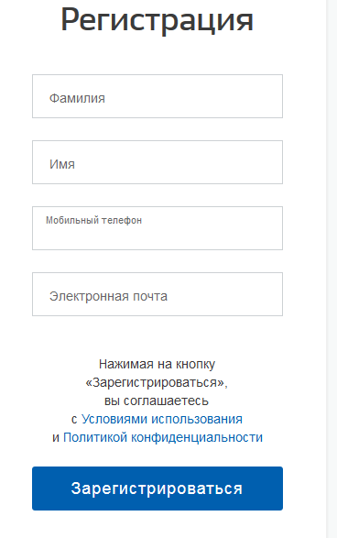
Необходимо заполнить поля регистрации, и ознакомиться
с Условиями использования и Политикой конфиденциальности.
и нажать кнопку «Зарегистрироваться»

Slide 8
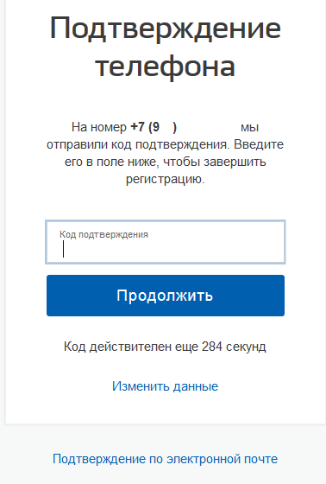

Slide 9
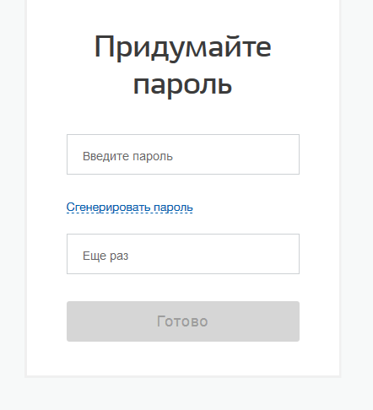

Slide 10
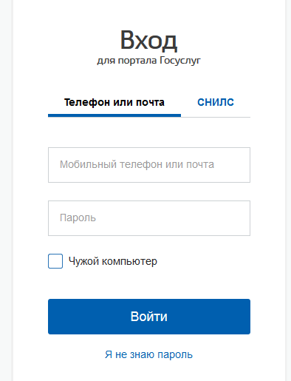

Slide 11
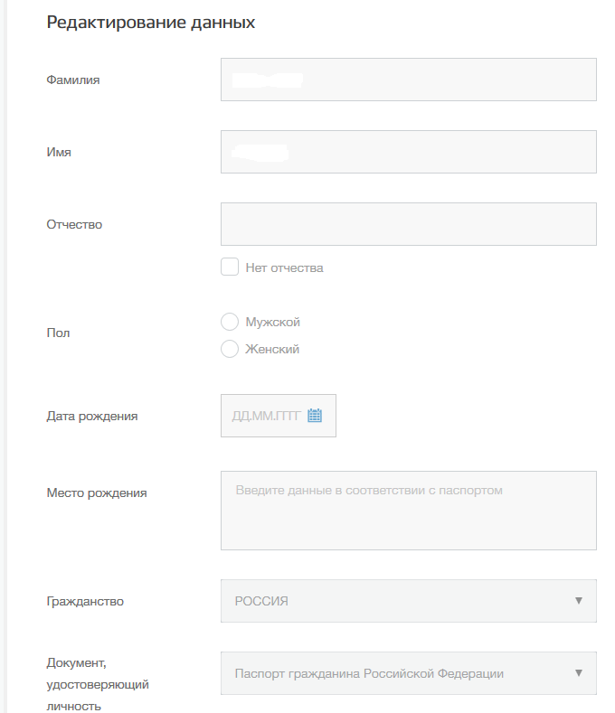

Slide 12
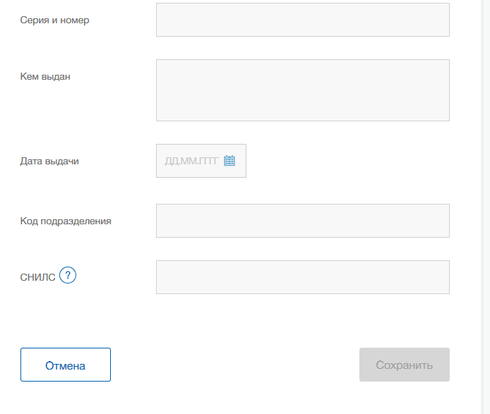

Slide 13
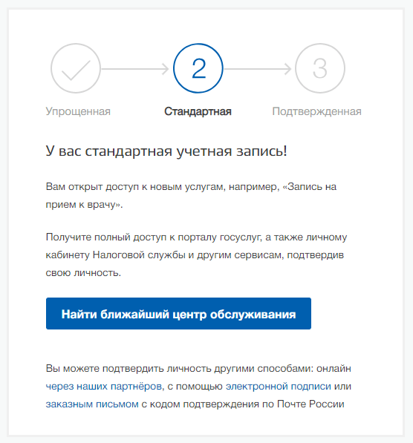

Slide 14
Полный список доступных центров обслуживания в вашем городе
доступен на официальном сайте www.gosuslugi.ru.

Slide 15


Slide 16


Slide 17
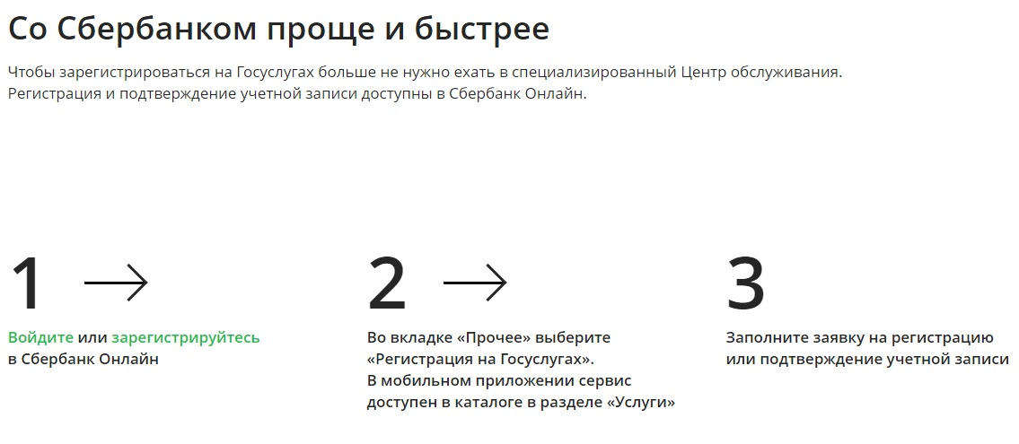

Slide 18
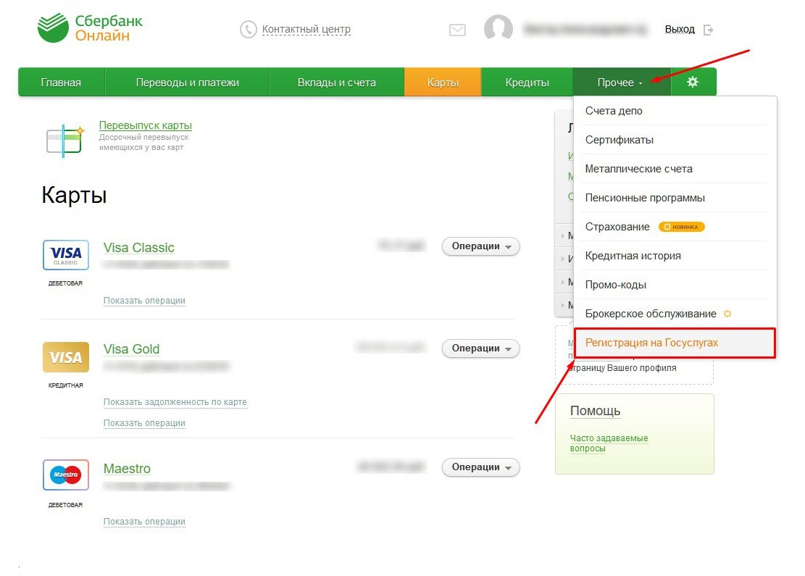
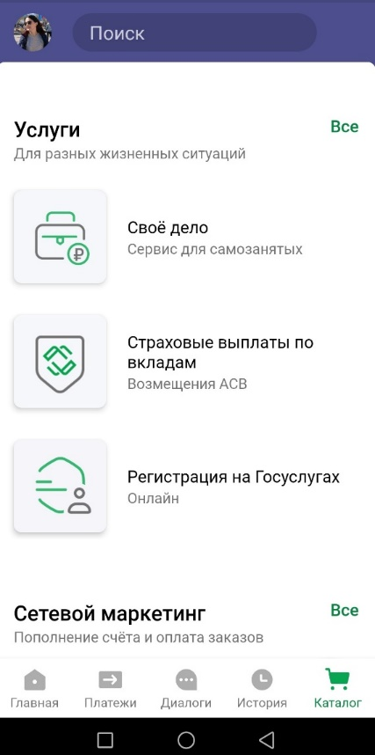
Веб-версия:
Мобильное приложение:

Slide 19
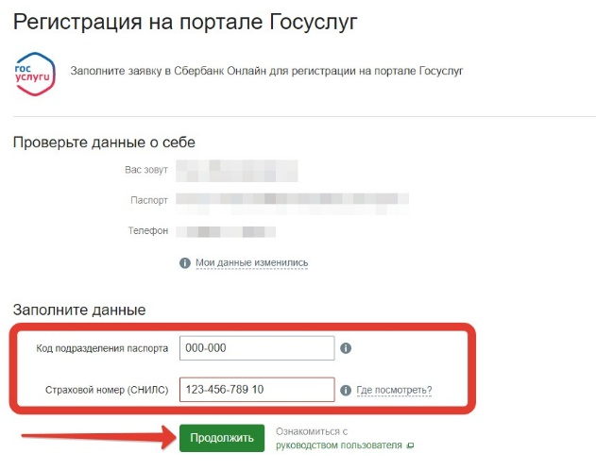
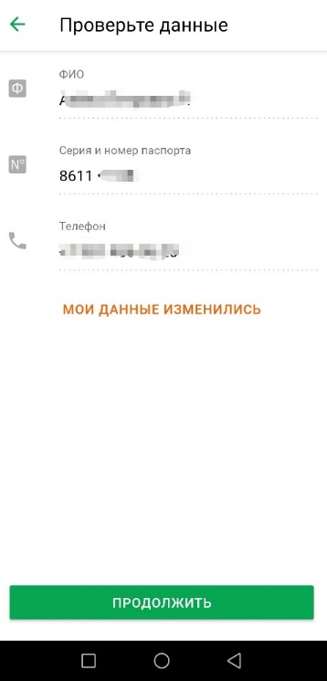
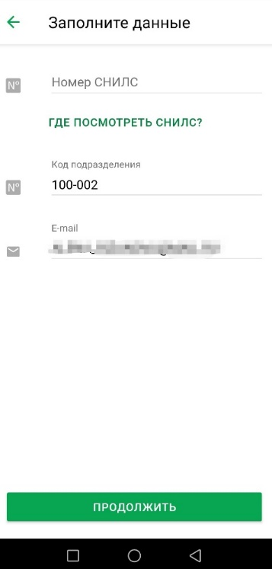
Веб-версия:
Мобильное приложение:

Slide 20
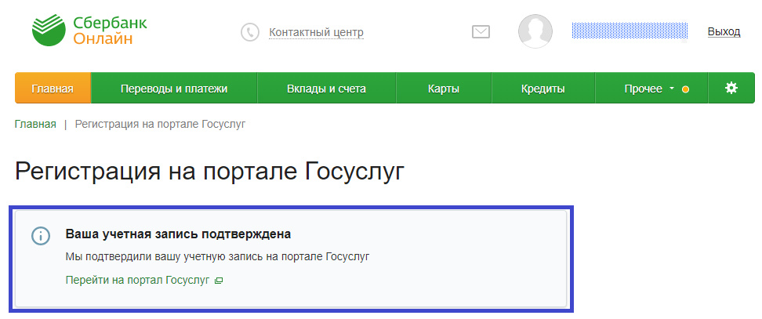

Slide 21


Slide 22


Slide 23


Slide 24


Slide 25
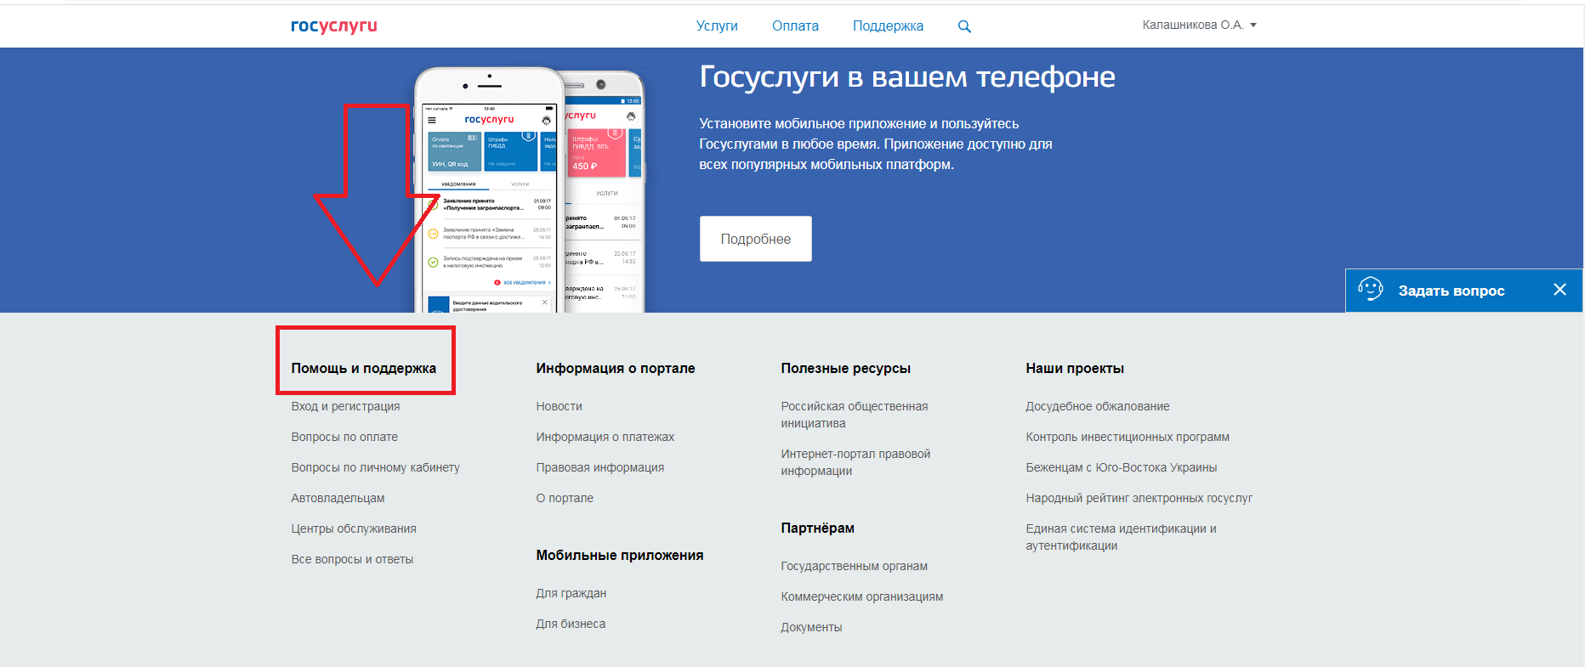

Slide 26
Регистрация на портале Госуслуг, подтверждение учётной записи -осуществляется во всех отделах предоставления услуг (далее- ОПУ) ГБУ РК МФЦ.
С адресами ОПУ и режимом работы возможно ознакомиться посредством официального сайта ГБУ РК МФЦ - https://www.mfc-karelia.ru

Slide 27
В целях обеспечения безопасности граждан и в рамках предупреждения распространения коронавируса COVID-19, временно, до особых распоряжений, личный прием граждан в ОПУ ГБУ РК МФЦ ведётся ИСКЛЮЧИТЕЛЬНО по ПРЕДВАРИТЕЛЬНОЙ ЗАПИСИ.
Во избежание загруженности «Центра телефонного обслуживания» (далее - ЦТО) предварительно записаться на услуги возможно посредством официального сайта ГБУ РК МФЦ - https://www.mfc-karelia.ru, а также в бесплатном мобильном приложении «Мои документы.Онлайн».
Напоминаем, что записаться на услуги можно также по дополнительным телефонным линиям в соответствующие ОПУ (звонки принимаются с 10.00 до 16.00):
ОПУ № 4 по Кондопожскому району +7(921)-527-46-63
ОПУ № 5 по Пряжинскому району +7(921)-527-46-65
ОПУ № 6 по Олонецкому району +7(921)-527-46-67
ОПУ № 7 по Медвежьегорскому району +7(921)-527-46-68
ОПУ № 8 по Пудожскому району +7(921)-527-46-73
ОПУ № 9 по Сегежскому району +7(921)-527-46-74
ОПУ № 10 по Беломомскому району +7(921)-527-46-75
ОПУ № 11 по Кемскому району +7(921)-527-44-05
ОПУ № 12 по Лоухскому району +7(921)-527-46-78
ОПУ № 13 по Калевальскому району +7(921)-527-44-03
ОПУ № 14 по Муезерскому району +7(921)-527-43-98
ОПУ № 15 по Костомукшскому району +7(921)-010-23-60
ОПУ № 16 по Суоярвскому району +7(921)-527-43-96
ОПУ № 17 по Питкярантскому району +7(921)-450-27-12
ОПУ № 18 по Сортавальскому району +7(921)-010-24-50
ОПУ № 19 по Лахденпохскому району +7(921)-527-43-92

Slide 28


